Slide 1
The Sixth
창의성의 비밀은 그 원천을 숨길 줄 아는 것이다.
알베르트 아인슈타인

Slide 2
ASCII Code
‘American Standard Code for Information Interchange’의 준말
미국의 정보 교환용 표준 코드(부호)를 가리킨다.
7비트에 패러티 체크(데이터를 전송할 때 기계 내에서 자동적으로 시행하는 체크)용 1비트를 더한 8비트로 구성된 코드화 문자를 사용한다.
코드화된 문자에는 제어 문자와 도형 문자(알파벳, 숫자 등)가 있다.

Slide 3
ASCII 코드표(일부)
문자 | 10진수 | 16진수 | 2진수
(null) | 0 | 00 | 0000000
♥ | 3 | 03 | 00000011
A | 65 | 41 | 01000001
I | 73 | 49 | 01001001
L | 76 | 4C | 01001100
u | 117 | 75 | 01110101
v | 118 | 76 | 01110110
y | 152 | 98 | 10011000
o | 153 | 99 | 10011001
U | 154 | 9A | 10011010

Slide 4
ASCII Code
중복 정의 된 것도 많다.
유사한문자가 많으므로 주의하자.
ASCII Code를 사용할 경우 외우지말고 표로 확인하며 쓸 것.
숫자 그 자체가 문자 처럼 쓰인다.(양적의미가 아니다.)
공백(space bar), null도 하나의 문자이다.

Slide 5
Null? 공백(space bar)? 0?
null : C 언어에서 포인터가 아무 것도 가리키고 있지 않다는 것을 나타내기 위해 사용하는 값.
공백(space bar) : 비어 있는 공간 그 자체
0(zero) : 숫자 0
예) 0 : 우리집은 어디어디 인데요 지금 아무도 없어요(‘사람이 0명이다’의 ‘0’)
공백(space bar) ‘ ’ : 우리집에 투명인간이 있어요(누가 있긴한데 안보인다.)
null : 우리집이 없어졌어요 T_T(집 자체가 없으므로 정보가 없음을 의미한다.)
null에 대해서 더 자세한건 포인터 부분에서 더 다루도록 하자!

Slide 6
소스코드
#include<stdio.h>
int main(void)
{
int a_heart = 3;
int two = 50;
char c_heart= '♥';

Slide 7
소스코드
printf("변수 heart에는 문자 : %c \n", a_heart);
printf("변수 two에는 문자 : %c \n", two);
printf("변수 %c 는 ASCII Code : %d", c_heart, c_heart);
while(1);
return 0;
}

Slide 8
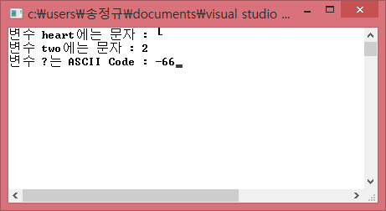
실행화면?

Slide 9
어 뭐지? 왜 안돼는거지?
아스키코드 33~126번까지 정도만 콘솔에서 보여준다.
즉, 콘솔의 한계!
다른 곳에서 아스키 코드를 출력하면 정상적으로 잘 나온다.

Slide 10
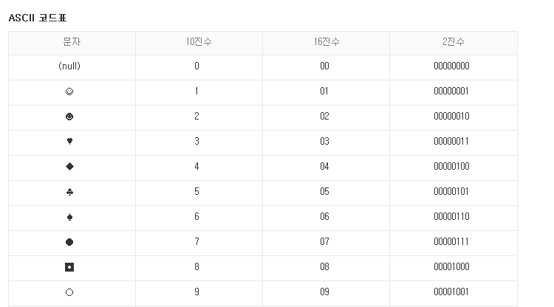
아스키표 참고 홈페이지
http://blog.naver.com/shreds?Redirect=Log&logNo=171042755

Slide 11
Q & A

